Slide 1

МОДУЛЬ 3 · ТЕМА 3.1
Поиск и сравнение технических решений
Модель ищет варианты, выбор остаётся за инженером
3.1
20.11.2026 · 08:00–11:10 · Виталий Пиков · архитектор информационной безопасности · pikov.expert

Slide 2


Сквозная задача дня – К-1
Как не допустить глубокого разряда батарей ЭС-24 на стоянке до 14 суток при −25 °C
14 суток
при −25 °C
Выросла из замечаний З-1 и З-2
Тахограф и охрана должны работать всю стоянку
+2 кг
Батареи и генератор не меняем, масса +2 кг максимум
максимум
Документ 3.1 дополнения к кейсу

Slide 3

От задачи к выбранному решению
1
2
3
Задача, ограничения, критерии – инженер
Варианты, аналоги, доводы против – модель
Отсев по физике и ограничениям – инженер
4
5
6
Матрица: веса и оценки – инженер
Проверка каждой ссылки
Выбор и обоснование – инженер

Slide 4
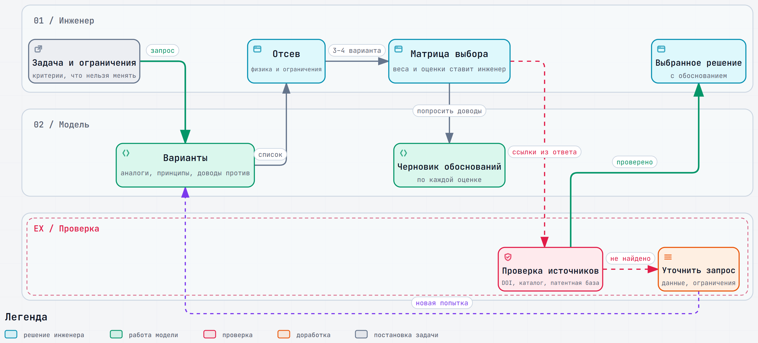

От задачи к выбранному решению
Интерактивная версия – 08-Схемы/d3-put-k-resheniyu.html

Slide 5





Модель в поиске идей
Быстро вспоминает аналоги и принципы действия
В эксперименте на 12 задачах варианты модели осуществимее, варианты людей новее
Широту дают роли по очереди и вторая модель-оппонент
Сбои: бросает идеи при трудностях, усложняет, застревает на одном решении

Slide 6


Добротно, но не ново
Экспертные оценки показывают, что решения языковой модели в среднем более осуществимы и полезны, а решения, собранные у множества людей, отличаются большей новизной.
Ma и соавт., 2023, препринт arXiv, doi.org/10.48550/arXiv.2306.01779

Slide 7




Противоречия в задаче К-1
Обесточить всё на стоянке – но тахограф и охрана должны работать
Поставить батареи больше – но ёмкость не меняется, масса ограничена
Приём: сначала попросить модель сформулировать противоречия, потом искать варианты
Просить для каждого варианта доводы против и что измерить

Slide 8

Матрица выбора: три уязвимых места
Шкала: что значит 5 и что значит 1
Веса: сумма равна 1, ставит инженер
Оценки: у каждой есть обоснование
До матрицы – отсев: недопустимый вариант баллы не спасают
Критерий успеха = сценарий + результат (П. Гагарин)

Slide 9

Матрица на примере: устойчивость выбора
Критерий | Вес | Вес после сдвига | А | Б
Влияние на пуск | 0,5 | 0,7 | 4 | 5
Стоимость | 0,3 | 0,1 | 4 | 2
Масса | 0,2 | 0,2 | 5 | 4
Итог при основных весах |  |  | 4,2 | 3,9
Итог после сдвига |  |  | 4,2 | 4,5
А: 0,5 × 4 + 0,3 × 4 + 0,2 × 5 = 4,2. Сдвиг 0,2 веса со стоимости на пуск меняет лидера: решает влияние на пуск, его проверяют расчётом или испытанием

Slide 10
Кто что делает
Шаг | Модель | Инженер
Постановка | Формулирует противоречия, вопросы | Ограничения и критерии
Варианты | Варианты и доводы против | Отсев
Матрица | Проверка на противоречия, черновики обоснований | Веса и оценки
Источники | Подсказывает, где искать | Открывает и сверяет
Решение | Черновик записки | Выбор и ответственность

Slide 11





Почему оценкам модели нельзя доверять напрямую
Смещение по позиции: выше оценивает вариант на определённом месте
Смещение по длине: предпочитает многословное описание
Проверка: переставить варианты, выровнять описания, спросить в новом чате
Изменился итог – оценки модели не годятся даже как черновик

Slide 12

Выдуманные источники
47,5 %
Эксперимент 2026 года, четыре модели без доступа к источникам: подтверждено не больше 47,5 % ссылок
подтверждено не больше
Ещё 36–61 % ссылок автоматическая проверка не смогла ни подтвердить, ни опровергнуть
36–61 %
Отдельная проверка 2023 года: 2 настоящие из 35
ни подтвердить, ни опровергнуть
Код: выдуманные библиотеки – не меньше 5,2 % у коммерческих и 21,7 % у открытых моделей
2 настоящие из 35
проверка 2023 года
Поиск в интернете эту угрозу не устраняет

Slide 13

Правильное оформление не подтверждает существование работы
Из 17 443 сгенерированных ссылок ни у одной модели доля существующих работ не превышает 0,475. […] а оформление ссылок при этом остаётся правильным.
17 443
сгенерированных ссылок
не превышает 0,475
Zhao, Tang, Qian, 2026, препринт arXiv, doi.org/10.48550/arXiv.2603.07287
ни у одной модели доля существующих работ

Slide 14

Как проверить ссылку
Что в ответе | Где проверять | Что сверить
Статья с DOI | https://doi.org/… | Название, авторы, год, журнал
ГОСТ | Каталог стандартов, сайт Росстандарта | Название, статус, чем заменён
Патент | Реестр ФИПС, Google Patents | Название, правообладатель, МПК
Цифра «по данным работы» | Текст работы | Есть ли цифра и в каком контексте

Slide 15

Шаги проверки и итоги
Шаги: найден ли документ, совпадают ли данные, действует ли, подтверждает ли текст
Итоги: подтверждено, не найдено, документ другой, заменён
Не подтверждает: документ настоящий, утверждения в нём нет
Содержание не проверено: текст недоступен, ссылку не засчитывать
Самые коварные – «документ другой» и «не подтверждает»

Slide 16
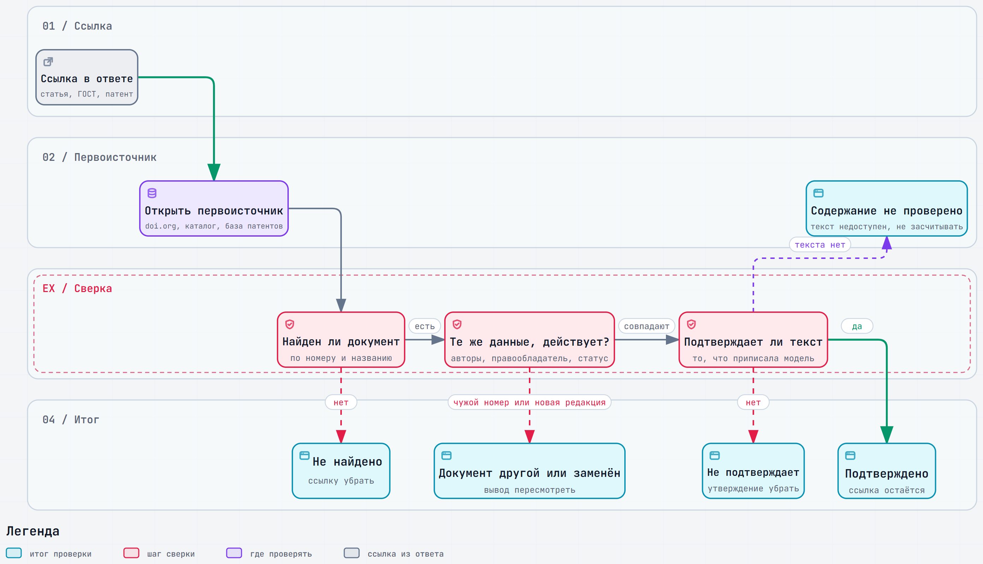
Как проверить ссылку из ответа модели
Интерактивная версия – 08-Схемы/d3-proverka-istochnika.html

Slide 17

Информированный скептицизм
«Доверяй, но проверяй» уже мало: ошибки модели хорошо маскируются
Понимать, как ошибаются модели
Оценивать риск по тому, где будет использован результат
Выбирать способ проверки под этот риск
Faker, Toker, 2026 – работа о проверке программного кода

Slide 18



Задание 1. Варианты решения и отсев
1
Получить от модели 6–8 вариантов задачи К-1 с доводами против
Предложи 6–8 вариантов решения с разными принципами действия.
Для каждого: как работает, какие ограничения может нарушить,
два довода против, что измерить или посчитать.
Отдельно – неработоспособные варианты с объяснением. Источники не приводи.
2
Таблица отсева: физика, ограничения 1–6 (ТЗ – редакция 1)
45 мин
3
Посчитать энергобаланс хотя бы одного варианта: допустимо 13,3 А·ч за 336 ч
4
Отметить, что отсеяли бы в учебном ответе модели (документ 3.3)

Slide 19
Задание 2. Матрица выбора
1
2а. Проверить матрицу модели: сумма весов, итоги, состав, обоснования
45 мин
2
2б. Своя матрица на 3–4 варианта: веса, оценки, обоснования
3
2в. Модель как оппонент в новом чате: дать задачу, ограничения, описания вариантов и матрицу; веса не менять

Slide 20
Задание 3. Проверка источников
1
Четыре ссылки из документа 3.3
2
Статья – через doi.org и поиск по названию
35 мин
3
Патент – реестр ФИПС или Google Patents
4
ГОСТ – статус и область применения в каталоге
5
Итог: подтверждено, не найдено, документ другой, заменён, не подтверждает, содержание не проверено

Slide 21

Что запомнить
Модель – для широты поиска, решение за инженером
Каждая ссылка – гипотеза, пока документ не открыт
Сначала отсев, потом матрица
Режим поиска не гарантирует настоящих ссылок
Веса и оценки ставит инженер, у каждой оценки – обоснование

Slide 22






Автор курса – Виталий Пиков
Телефон
+7 (963) 782-92-78
E-mail
vitaly@pikov.expert
Сайт
Регалии
https://pikov.expert
Архитектор информационной безопасности · РБПО · DevSecOps · AppSec
Лектор и автор образовательных программ по ИБ и РБПО
Telegram
@UnderLineSecurity

